Slide 1

ระบบแลกเปลี่ยนความรู้เพื่องานวิจัยของมหาวิทยาลัยผ่านเว็บเซอร์วิส
Thesis of University Web Services
นางสาวธนิดา เชื้อทหาร 45010331
นายนรากรณ์ ปังคานนท์ 45010376
อาจารย์ที่ปรึกษา
อาจารย์บัณฑิต พัสยา

Slide 2
รายการ
แนวคิดและหลักการ
วัตถุประสงค์
ขอบเขตของโครงงาน
การออกแบบระบบ
แอพพลิเคชั่น
บทสรุป และ แนวทางในการพัฒนาต่อ

Slide 3

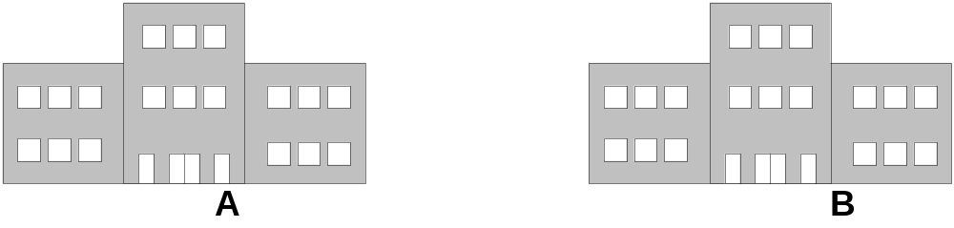
แนวคิด
Notes:
อธิบายแนวคิดที่ว่า แต่ละสถาบันการศึกษาต่างๆเป็นที่รวมความรู้ที่สำคัญมากมาย
ส่วนหนึ่งที่หาไม่ได้จากที่อื่นก็คือ วิทยานิพนธ์ของแต่ละมหาวิทยาลัย จึงก่อให้เกิดแนวคิดที่ว่าจะสามารถเข้าถึงวิทยานิพนธ์ต่างๆเหล่านี้ได้อย่างไร

Slide 4
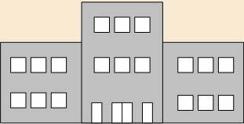

แนวคิด
?
?
?
?
?
?
Notes:
วิธีทั่วๆไปก็คือ การเข้าไปหายังสถาบันนั้นๆโดยตรง Walk-in
แต่จะรู้ได้อย่างไรว่าต้องไปหาที่ไหน ไล่หาไปทีละที่เลย อาจได้ไม่ตรง ต้องเสียเวลาหน่อย

Slide 5
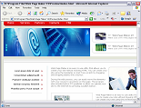

Web Application
Notes:
ในยุคปัจจุบันเทคโนโลยีที่เชื่อมโลกทั้งใบไว้ด้วยกันอย่าง Internet มาใช้ให้เกิดประโยชน์
แนวคิดนึงคือการสร้างเป็นเว็บ เพื่อให้เข้าถึงฐานข้อมุลของตนเองโดยตรง จัดเป็น Web application (คนคุยกับเครื่อง)
ผู้ใช้ต้องการค้นข้อมูลของที่ใด ก็เข้าไปดูทีละเว็บไซท์
และการจะสร้างเว็บแอพพลิเคชั่นให้สามารถเข้าถึงข้อมูลของทุกที่นั้นเป็นเรื่องยาก

Slide 6
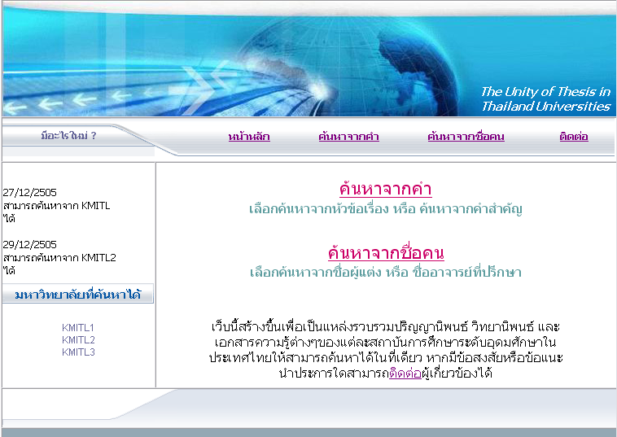
Web Services
Web
Service
Web
Service
Notes:
โปรเจคนี้จึงเสนอการนำเทคโนโลยีอีกอย่างที่ไม่ใช่ Web application แต่เป็นเทคโนโลยี web Service มาใช้ (โปรแกรมคุยกับโปรแกรม)
โดยส่วนมากจะนำไปใช้ในทาง commercial หรือ ทางธุรกิจ แต่สามารถนำมาประยุกต์ใช้ได้
โดยให้สถาบันการศึกษาสร้างความสามารถในการค้นหาข้อมูลต่างๆ เหมือนที่ทำในเว็บแอพพลิเคชั่น แต่ปรับเป็นสร้างด้วยเทคโนโลยีเว็บเซอร์วิสแทน
เปิดเป็นเว็บเซอร์วิสไว้ให้สามารถทำการเรียกใช้ได้ ทั้งนี้สามารถเรียกใช้งานโดยตัวของสถาบันที่สร้างเอง หรือองค์ภายนอกสามารถนำไปเรียกใช้งานก็ได้
ด้วยแนวคิดนี้ ทำให้สามารถสร้างเว็บกลางไว้เป็นจุดศูนย์กลางเพื่อให้ทำการเรียกใช้งานของเว็บเซอร์วิสของมหาวิทยาลัยต่างๆได้

Slide 7


Behind Web Service
.NET
Microsoft
J2EE
Sun
XML
Notes:
จึงเห็นได้ว่า Web Service นั้นไม่ว่าจะสร้างขึ้นจาก เทคโนโลยีใดๆ ก็จะถูกแปลงสู่ภาษา XML เพื่อให้ แต่ละโปรแกรมสามารถคุยกันได้นั่นเอง

Slide 8
วัตถุประสงค์
ศึกษาการทำงานของเว็บเซอร์วิส
ใช้งานเว็บเซอร์วิสติดต่อกับฐานข้อมูลโดยใช้ไมโครซอร์ฟเอสคิวแอลเซอร์ฟเวอร์สองพัน (Microsoft SQL Server2000)
ศึกษาการนำเทคโนโลยีดอตเน็ท (.NET Technology) มาใช้ในการพัฒนาเว็บเซอร์วิสและแอพพลิเคชันโดยภาษาซีชาร์ปดอตเน็ท (C#.NET)

Slide 9
ขอบเขตของโครงงาน
ออกแบบ และ สร้างแอพพลิเคชันโดยใช้เทคโนโลยีดอตเน็ทและเว็บเซอร์วิส
ออกแบบฐานข้อมูล และใช้เว็บเซอร์วิสติดต่อกับฐานข้อมูล
ระบบที่พัฒนาเป็นระบบรวบรวมวิทยานิพนธ์และงานวิจัยของมหาวิทยาลัยซึ่งจะใช้กระบวนการของเว็บเซอร์วิสในการรวมรวม โดยสามารถใส่ความละเอียดในการเลือกการค้นหาวิทยานิพนธ์ รวมทั้งสามารถทำการค้นหาและแสดงรายละเอียดเบื้องต้น

Slide 10
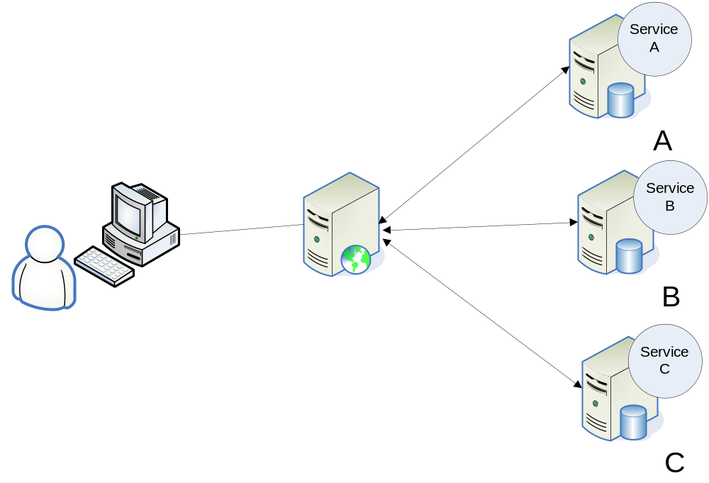
System Structure

Slide 11
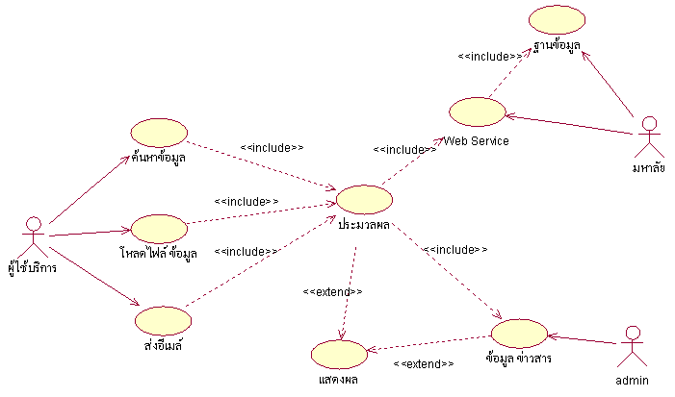
Use Case Diagram
Notes:
แสดง use case diagram เพื่อให้เห็นภาพรวมของระบบ โดยจะขอแบ่งอธิบายเป็นส่วนๆ เพื่อให้ง่ายต่อการทำความเข้าใจ
เรื่มจากมุมขวาบนก่อน

Slide 12
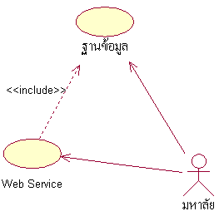
University Side
Notes:
ส่วนนี้เป็นส่วนที่อธิบายทางด้านเว็บเซอร์วิสที่ทางมหาวิทยาลัยสร้างขึ้น
โดยเว้บเซอร์วิสจะเข้าไปทำงานกับฐานข้อมูลของมหาวิทยาลัย

Slide 13
Use Case Diagram
Notes:
ต่อไปดูเส้นบน ยกตัวอย่างการค้นหาข้อมูล เพราะอีก สองเส้นก็เหมือนกัน

Slide 14
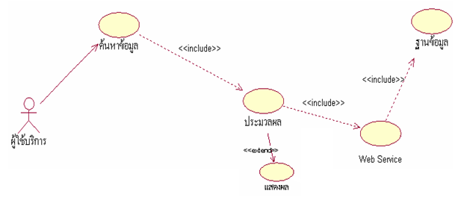
User View
Notes:
เมื่อผู้ใช้บริการทำการเลือกค้นหาข้อมูลต่างๆ หน่วยประมวลผลจะถูกเรียกใช้งาน โดยทำการส่งต่อข้อมูลเพื่อเรียกใช้งานเมธอดในเว็บเซอร์วิสที่เหมาะสม
แล้วเว็บเซอร์วิสจะทำงานกับฐานข้อมูลของมหาวิทยาลัยอีกต่อหนึ่ง เมื่อหน่วยประมวลผลได้รับคำตอบก็จะไปมีผลกระทบต่อการแสดงผลออกทาง User Interface ที่เปลี่ยนไป ตามแต่สถานการณ์
เห็นได้ว่าเว็บเซอร์วิสเป็นการติดต่อระหว่างเครื่องกับเครื่อง

Slide 15
Use Case Diagram
Notes:
ต่อไปดูเส้นล่างซึ่งเป็นส่วนเสริมเข้ามาเพื่อ

Slide 16
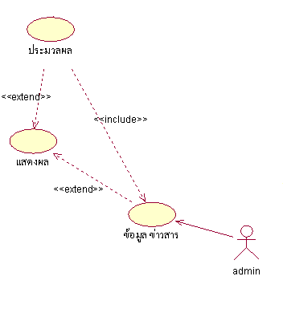
Web Database
Notes:
เพื่อแสดงให้เห็นถึงการติดต่อฐานข้อมูลของเว็บกลางโดยตรง แบบเว็บแอพพลิเคชั่น

Slide 17
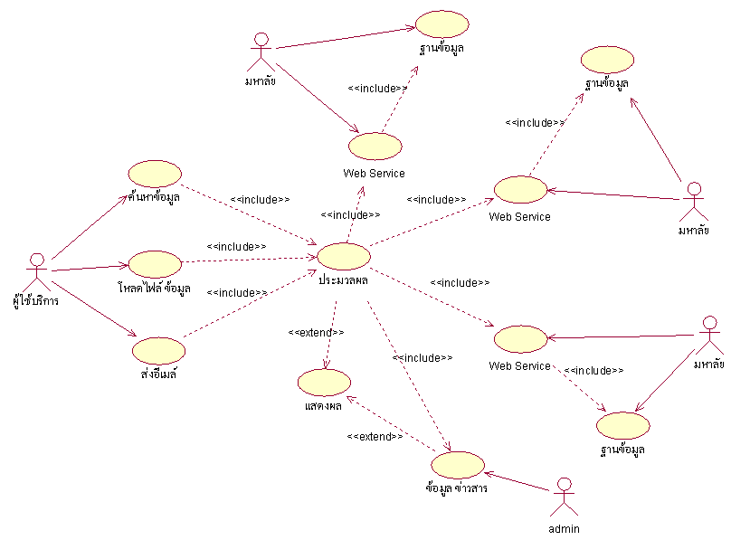
รวมทั้งระบบ
Notes:
แสดงภาพรวมของระบบ ที่จำลองการเรียกใช้เว็บเซอร์วิสจาก 3 สถาบันการศึกษา

Slide 18
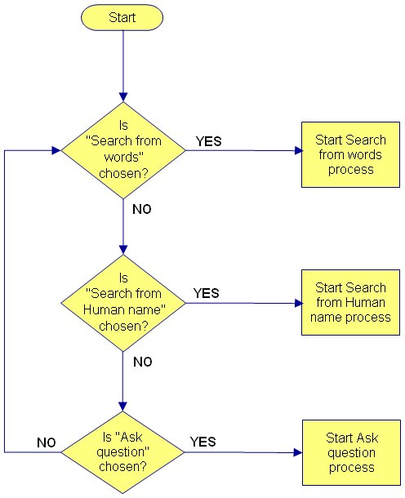
System Flowchart

Slide 19
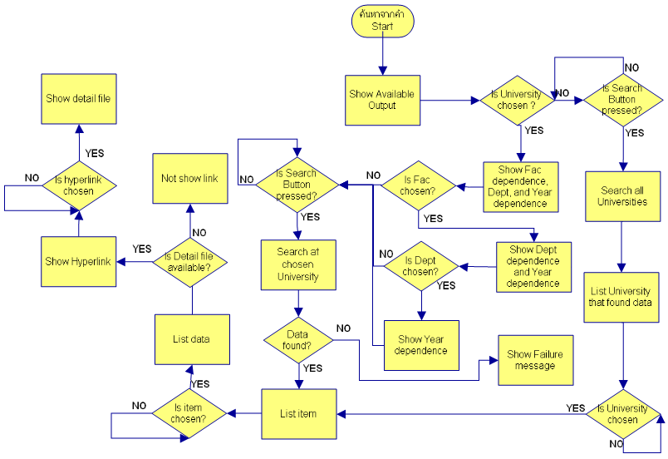
Search from word flowchart

Slide 20
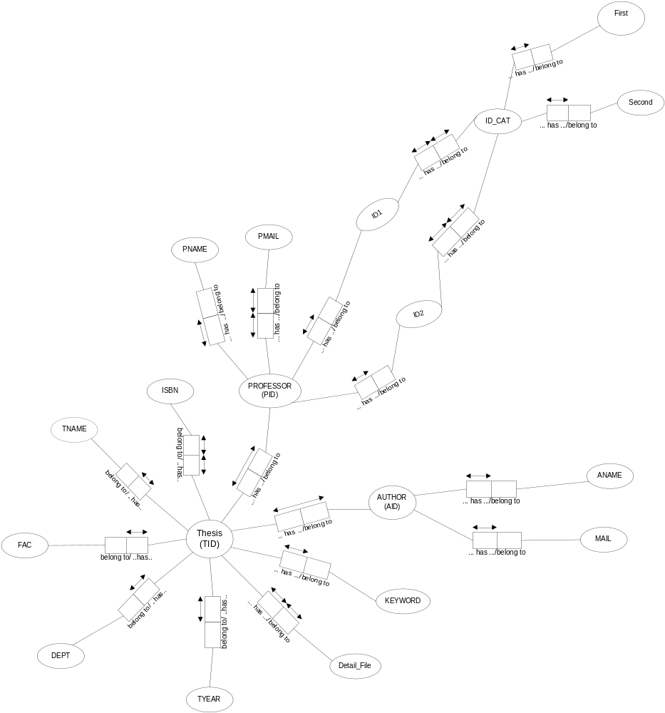
ORM
Notes:
อธิบายแนวคิดการออกแบบฐานข้อมูล เฉพาะจุดสำคัญ นิดหน่อยพอ

Slide 21
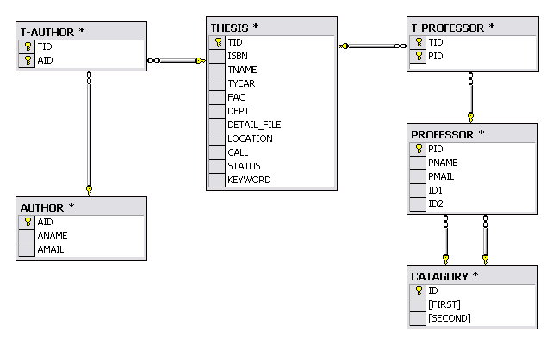
University Database

Slide 22
University View
VIEW1
VIEW4
Notes:
วิว ที่สร้างไว้ เกิดจากการ Join ตาราง ช่วยในการทำงานให้สะดวกยิ่งขึ้น
ส่วนใหญ่เห็น 2 วิวนี้แหล่ะ ยกเว้นเร่อง mail ที่เห็น T-CAT

Slide 23
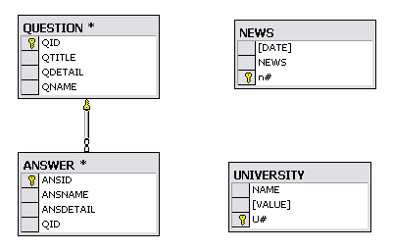
Web Database

Slide 24
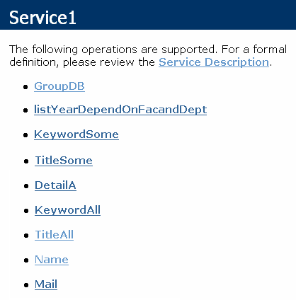
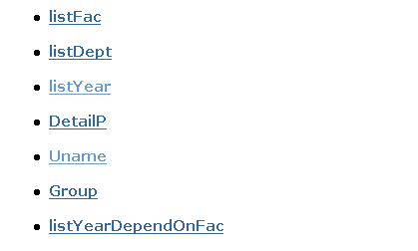
Web Service
Notes:
แสดงให้เห็น method ต่างๆ ในเว็บเซอร์วิสของมหาวิทยาลัย
จะอธิบายทีหลัง

Slide 25
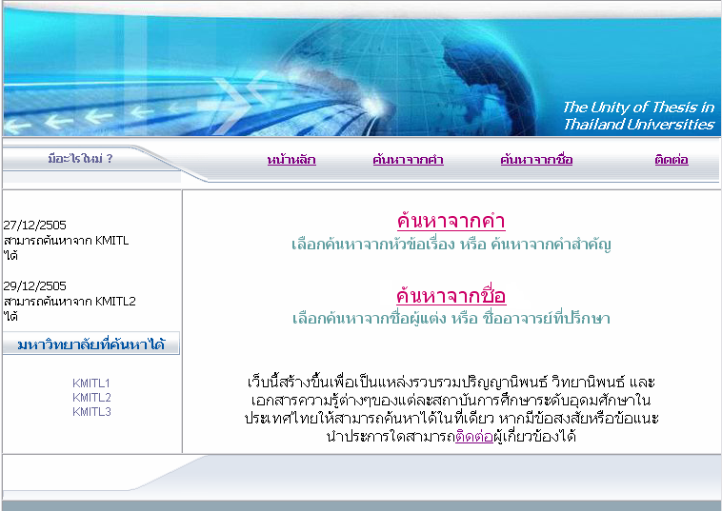
Notes:
ต่อไปกดค้นหาจากคำ

Slide 26
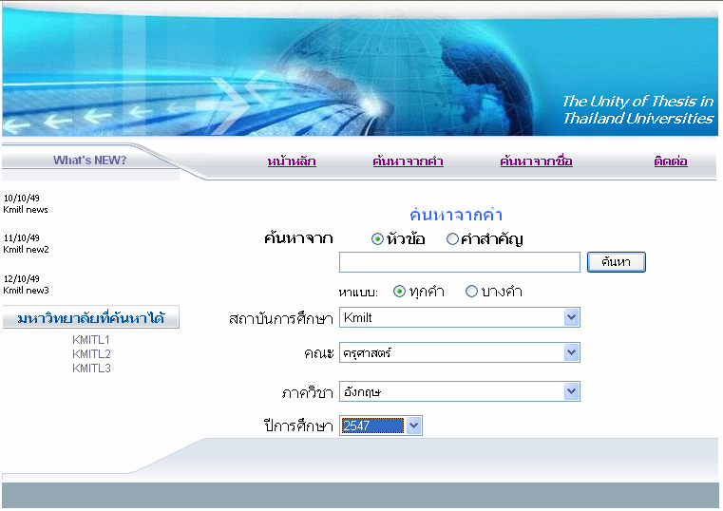
Notes:
รับ input คิดวิเคราะห์โดย หน่วยประมวลผลจะเลือกใช้เมธอดต่างๆ
ค่า Kind ว่า หัวข้อ ->title คำสำคัญ ->keyword ทุกคำ->all บางคำ ->some
ชื่อสถาบันการศึกษา ดึงจาก ดาต้าเบสของเว็บ
เรียกเมธอด listfac, listdept , listyear, listyearDependonFac, listyearDependonFacandDept
ต่อไปค้นจากชื่อคน

Slide 27
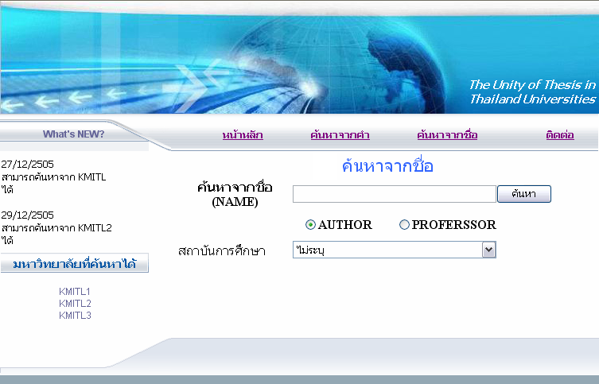
Notes:
เก็บค่า Kind
ต้องระบุ คำค้นหา ไม่งั้นไม่ได้

Slide 28
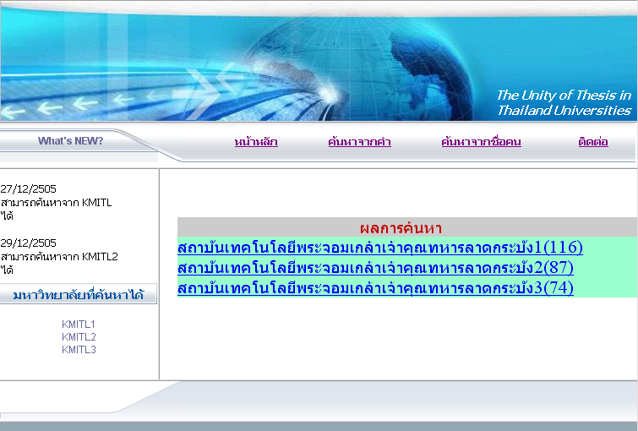
Notes:
ยกตัวอย่างผลการค้นหาเลยล่ะกัน อธิบายว่าจะมีการประมวลผลว่า การเลือกชื่อมหาลัย กับไม่เลือก ต่างกันยังไง
แสดงผลเฉพาะคำนวณแล้วว่าหาเจอ
ก่อนแสดงผลหน้านี้จะมีการเรียกใช้ Title ->some,all Keyword->some,all หรือ nameกรณีเลือกหาจากคน ,Uname

Slide 29
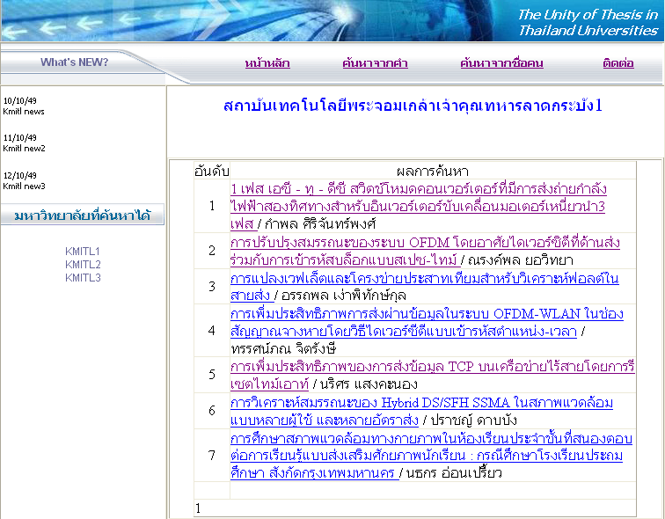
Notes:
ใช้ ดาต้ากริด ใช้ method ที่เกี่ยวกับการค้นหาอีกครั้ง uname

Slide 30
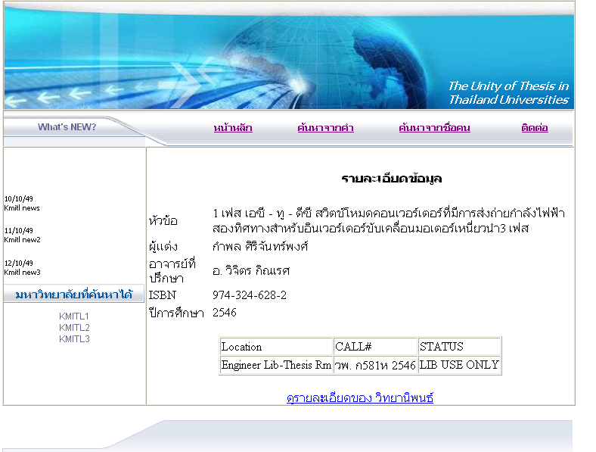
Notes:
ใช้ method DetailA,DetailP,

Slide 31
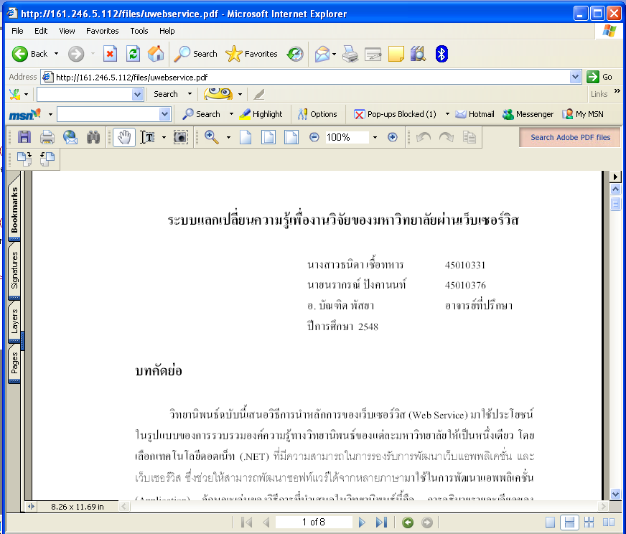

Slide 32
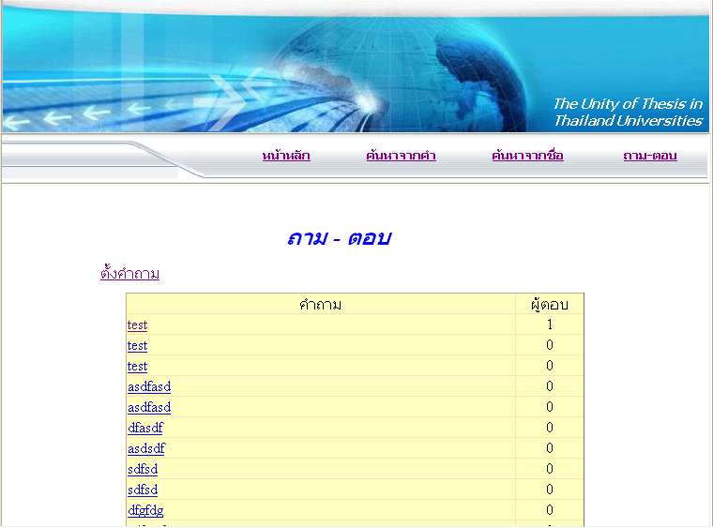

Slide 33
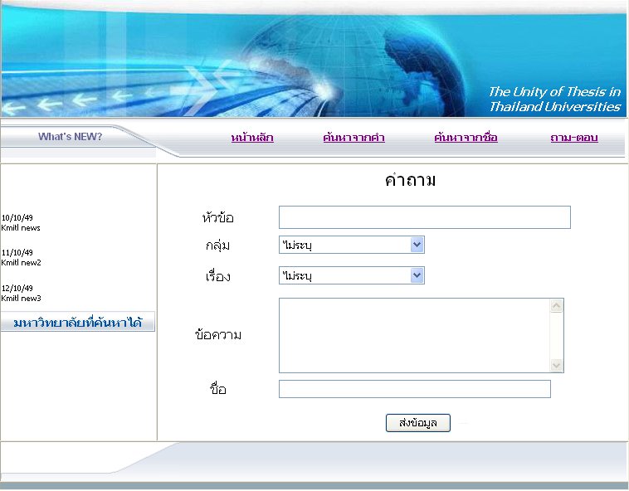

Slide 34
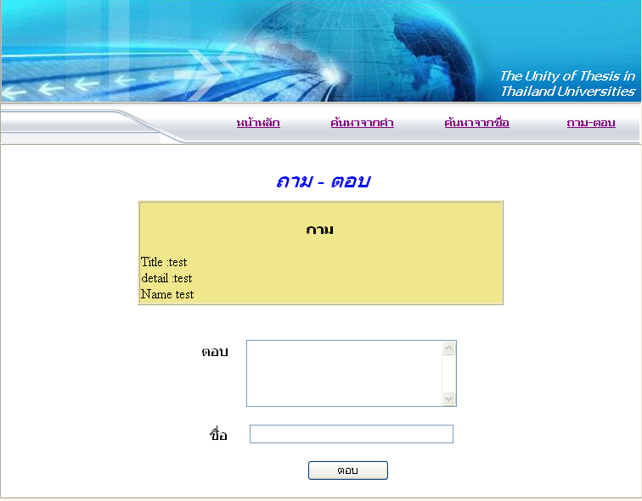

Slide 35
บทสรุป
สร้างขึ้นเพื่อเป็นการรวมรวมข้อมูลของวิทยานิพนธ์ของแต่ละมหาวิทยาลัยไว้ให้สามารถค้นหาและเรียกดูเนื้อหาได้ในที่เดียว
โดยอาศัยเทคโนโลยีของเว็บเซอร์วิสมาช่วยให้การรวบรวมไม่ต้องมีรายละเอียดของวิทยานิพนธ์ทั้งหมด
เป็นหน้าที่ของแต่ละมหาวิทยาลัยที่จะทำการนำข้อมูลมาให้บริการเป็นเซอร์วิสเพื่อให้ศูนย์รวบรวมข้อมูลเป็นผู้เรียกใช้
ข้อมูลภายในเพิ่ม ลด หรือเปลี่ยนแปลงได้โดยเปลี่ยนแปลงเฉพาะเซอร์วิสของตนเท่านั้น

Slide 36
แนวทางการพัฒนาต่อ
ทำการพัฒนาให้มีเซอร์วิสที่หลากหลายเพื่อรองรับการใช้งานที่เพิ่มขึ้น
ทำกาพัฒนาในส่วนของกลวิธีในการค้นหา (Search) ให้มีความสามารถที่หลากหลาย
พัฒนาในด้านของกลวิธีในการจัดเก็บคำสำคัญ (Keyword) เช่น กลวิธีการสร้าง Index ของข้อมูล เป็นต้น

